Slide 1
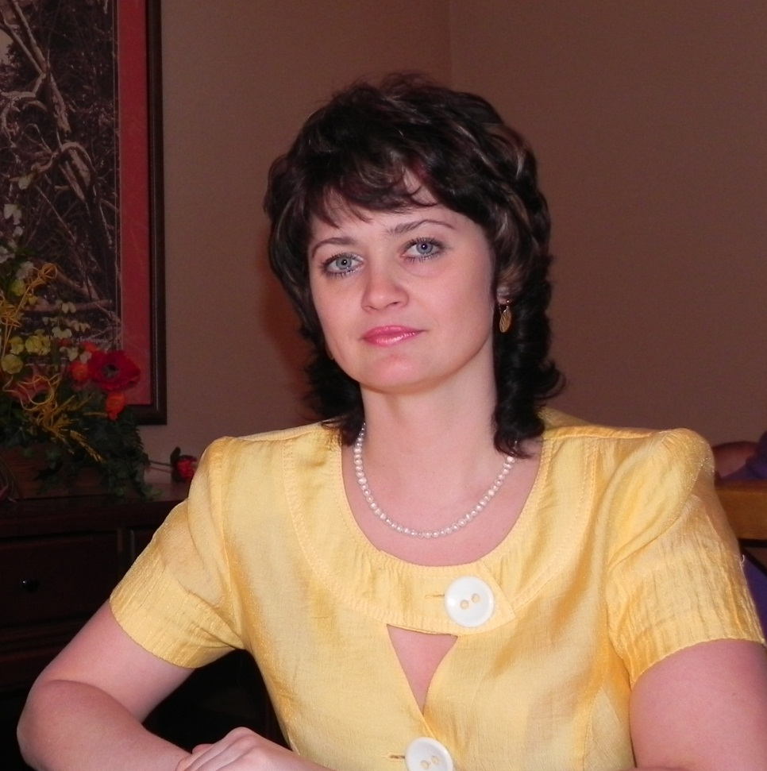
Горбатова Инна Сергеевна воспитатель первой квалификационной категории Муниципального бюджетного дошкольного образовательного учреждения «Детский сад комбинированного вида №27 «Золотая рыбка»

Slide 2
Цель: актуализация опыта педагогов по использованию нетрадиционного оборудования для физического развития детей при организации их двигательной активности.
Задачи:
Представить различные виды оборудования для физического развития.
Обучение педагогов различным способам использования данного оборудования.

Slide 3
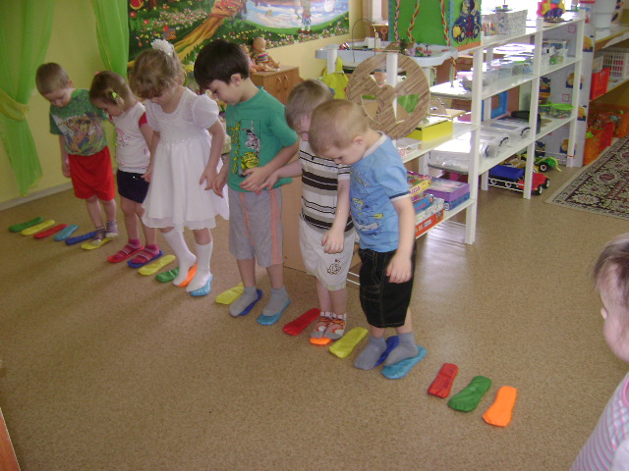
«Разноцветные следы».
Цель: профилактика плоскостопия, развитие вестибулярного аппарата,
развитие мелкой моторики пальцев рук.

Slide 4
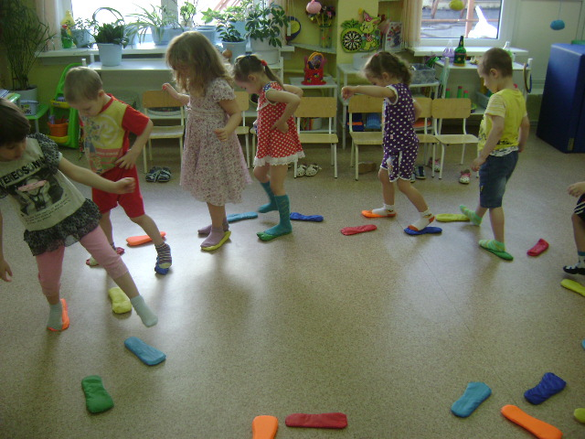
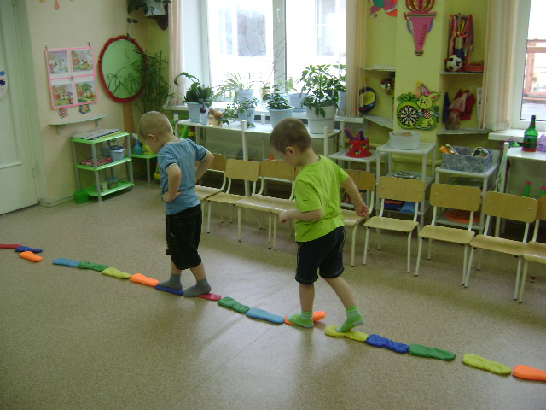

Slide 5
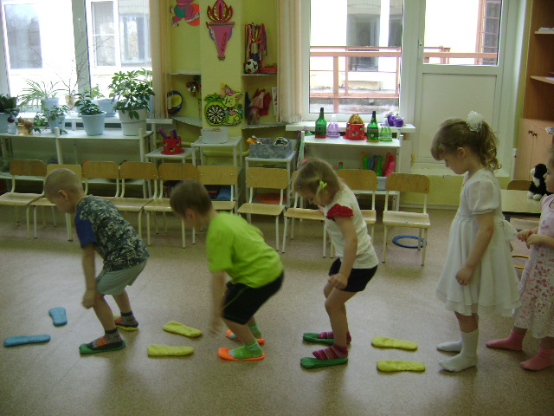
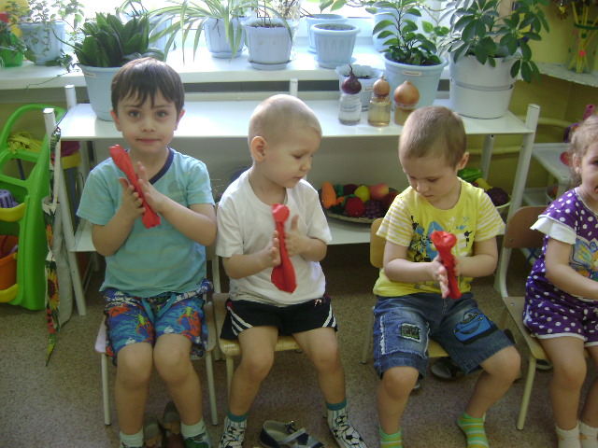

Slide 6
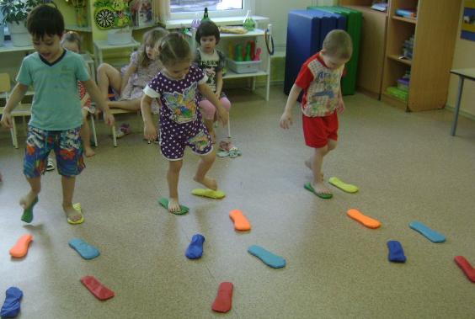

Slide 7
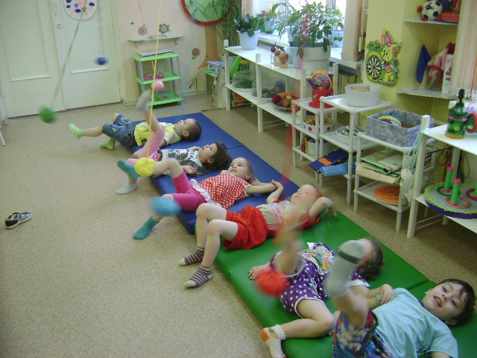
«Дорожка мячей»
Цель: развитие ловкости, уверенности при ходьбе, развитие мышц бедра, ног, профилактика плоскостопия, развитие глазомера.

Slide 8
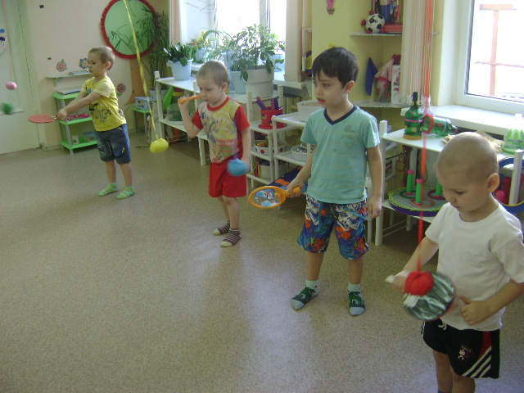
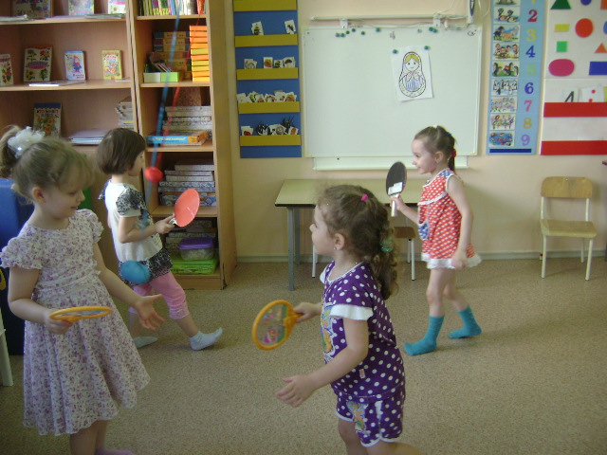

Slide 9
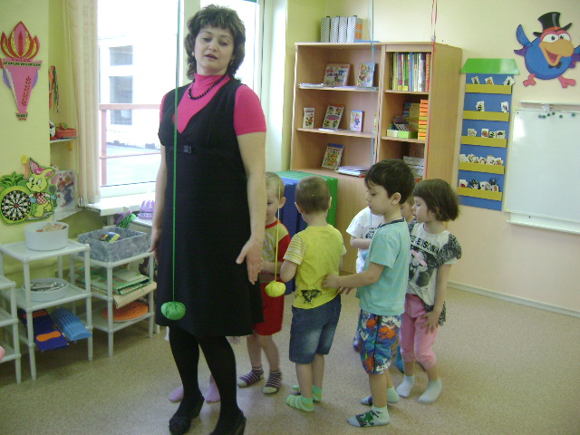
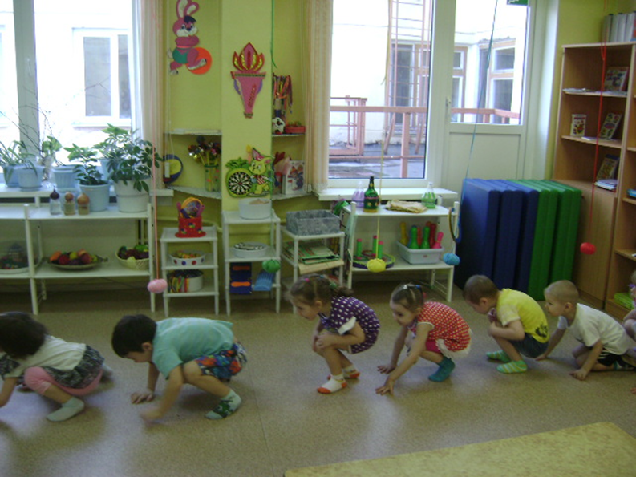

Slide 10
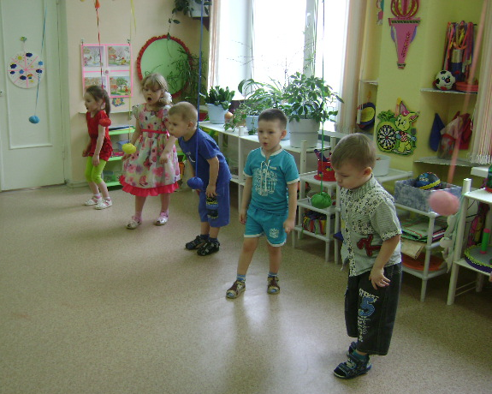

Slide 11
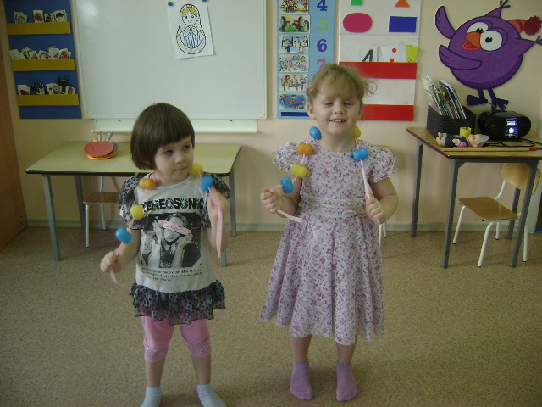
«Бусы здоровья»
Цель: массаж отдельных частей тела, улучшение кровообращения, выполнение общеразвивающих упражнений.

Slide 12
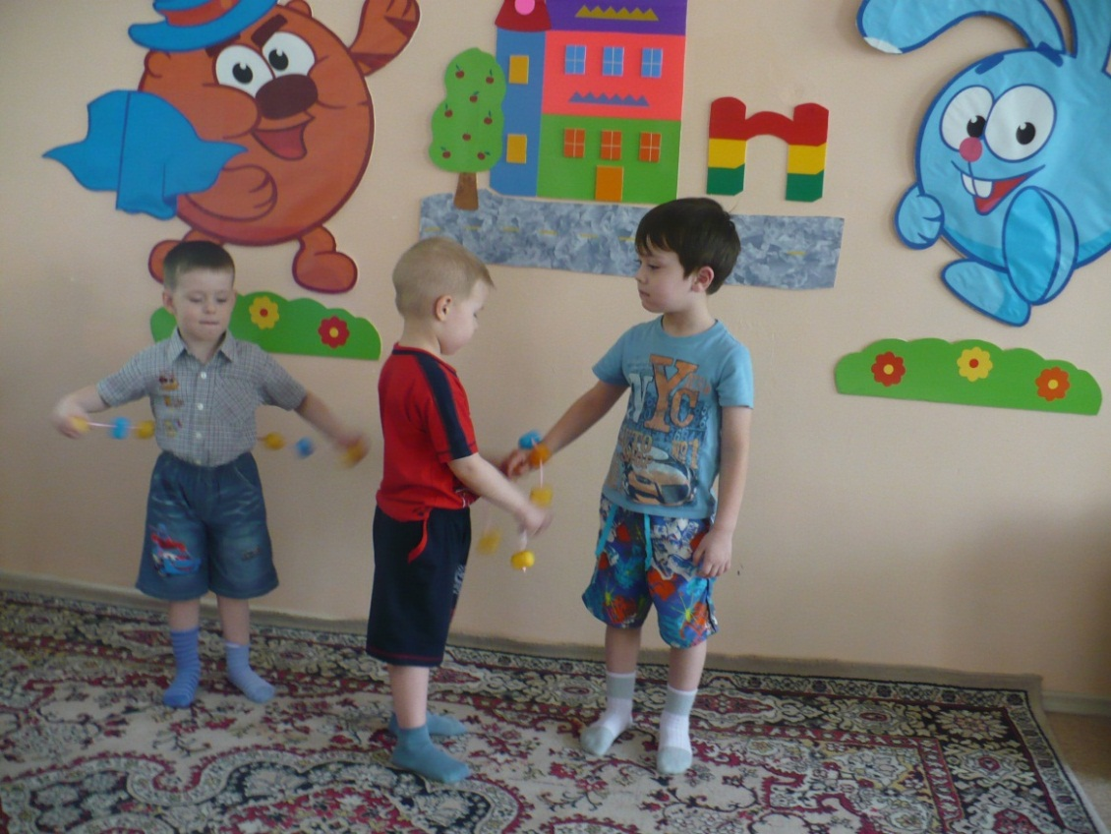
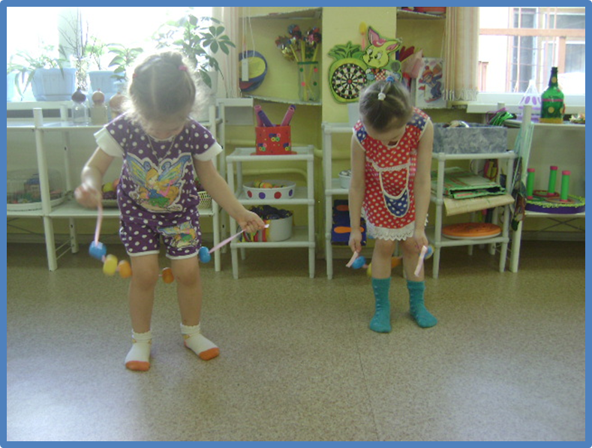

Slide 13
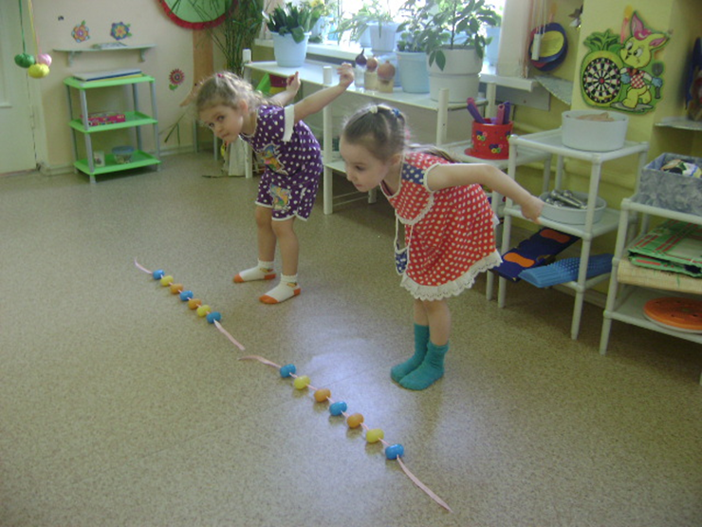
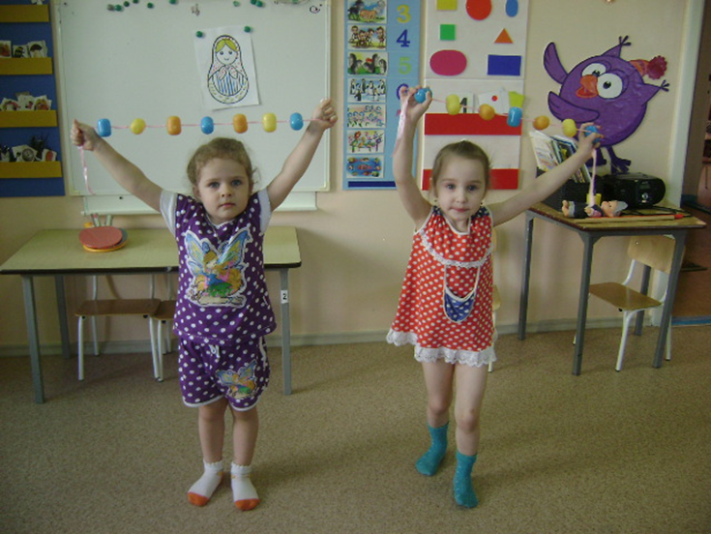

Slide 14
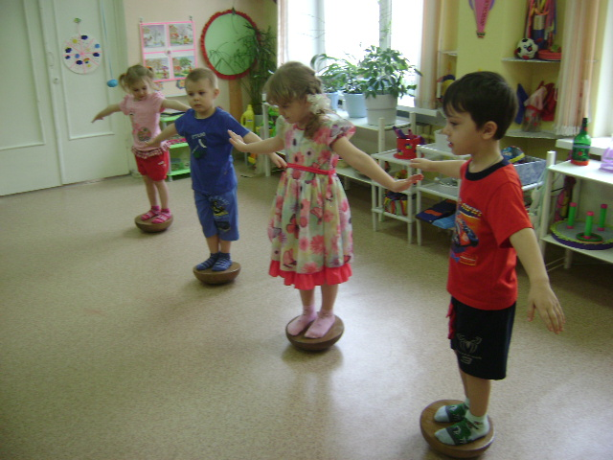
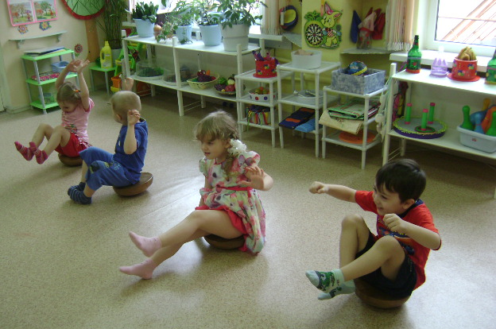
«Космическая тарелка»
Цель: развитие вестибулярного аппарата, профилактика плоскостопия.

Slide 15
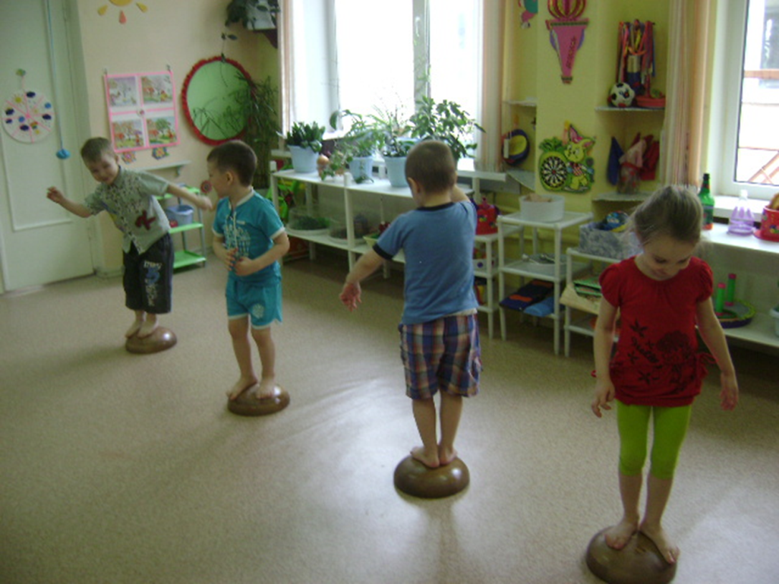

Slide 16
Спасибо
за
внимание!

